Slide 1
Uno scaffale di veleni
Impresa, evento, data
Nome

Slide 2
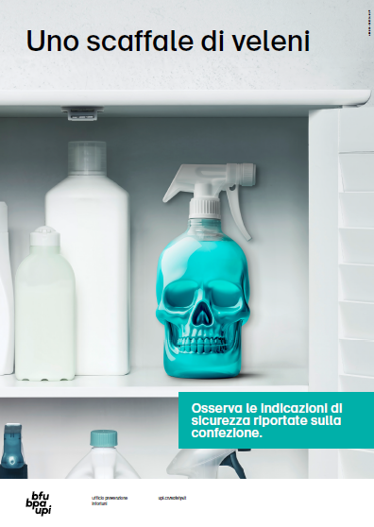
Detersivi in cucina, fertilizzanti in giardino o solventi in officina: in casa ci sono molti pericoli tossici.
Occorre dunque disporre delle necessarie nozioni di base e usare la giusta cautela.

Slide 3
Perché etichettare i prodotti chimici con pittogrammi di pericolo?
Chiunque usi prodotti chimici è responsabile, in quanto questi prodotti possono comportare una varietà di pericoli.
Il pittogramma sull’etichetta fornisce una prima informazione sui pericoli del prodotto.
Le indicazioni di pericolo offrono le prime dritte su uso, protezione, smaltimento e pronto soccorso in caso di infortunio.
infochim.ch

Slide 4
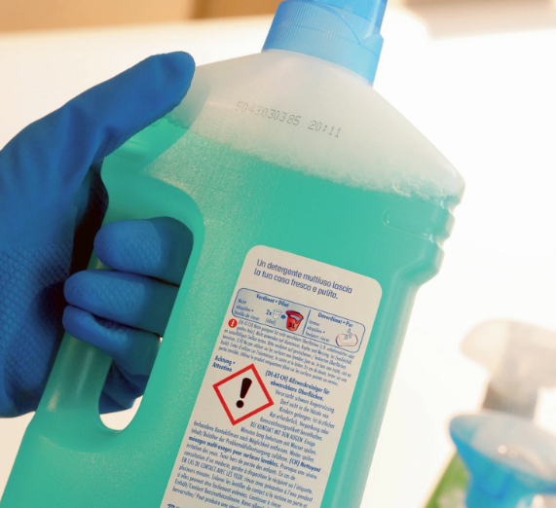
Acquisti consapevoli
Al momento dell'acquisto e prima dell'uso tieni conto dei simboli di pericolo e delle avvertenze di sicurezza.
Sostituisci i prodotti tossici con prodotti non tossici.

Slide 5
Usa i prodotti con le dovute misure di sicurezza
Presta attenzione ai pittogrammi di pericolo.
Attieniti alle indicazioni di sicurezza.
Indossa le apposite protezioni (guanti e/o occhiali protettivi).
Ventila bene in caso di vapori.
Non lasciare i prodotti incustoditi.

Slide 6
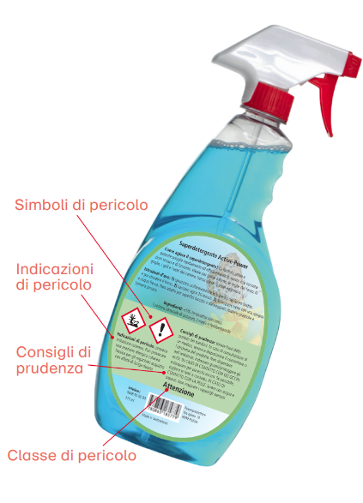
Quali informazioni contiene l’etichetta?
Pittogrammi di pericolo: informano sul pericolo principale.
Indicazioni di pericolo: descrivono in modo dettagliato i pericoli.
Consigli di prudenza: spiegano come comportarsi per tenere sotto controllo i pericoli.
Classe di pericolo: tutti i prodotti chimici classificati come pericolosi recano l’avvertenza «Pericolo» o «Attenzione».

Slide 7
I 9 simboli di pericolo
ATTENZIONE PERICOLO
Può irritare la pelle. Scatenare allergie o eczemi, provocare sonnolenza. Può essere all'origine di intossicazioni dopo un unico contatto. Può danneggiare lo strato di ozono.
ALTAMENTE INFIAMMABILE
Può infiammarsi a contatto con fiamme, scintille, aria o acqua o se sottoposto a urti, sfregamento o surriscaldamento! In caso di stoccaggio non corretto può prendere fuoco anche senza agenti esterni.
COMBURENTE
Può provocare incendi o favorirne la propagazione. Siccome in presenza di fiamme libera ossigeno, il comburente può essere spento solo con speciali estintori. È impossibile soffocare la fiamma.

Slide 8
I 9 simboli di pericolo
ESPLOSIVO
Può esplodere a contatto con fiamme o scintille, aria o acqua o se sottoposto a urti, sfregamento o surriscaldamento. In caso di stoccaggio non corretto può provocare esplosioni anche in assenza di agenti esterni.
GAS SOTTO PRESSIONE
Contiene gas compressi, liquefatti o disciolti. Gas inodori o invisibili possono fuoriuscire inavvertitamente. Sotto l'azione del calore o di deformazioni, i contenitori di gas compressi possono esplodere.
INQUINANTE PER L’ACQUA
Può provocare danni acuti o progressivi a organismi acquatici come pesci, insetti acquatici e piante acquatiche, anche a basse concentrazioni.

Slide 9
I 9 simboli di pericolo
CORROSIVO
Può provocare gravi lesioni cutanee e danni oculari. Può sciogliere determinati materiali (p. es. tessili). È nocivo per animali, piante e qualsiasi genere di materiale organico.
PERICOLOSO PER LA SALUTE
Può danneggiare determinati organi. Può causare gravi danni acuti o persistenti alla salute, provocare il cancro o alterazioni genetiche, nuocere alla fertilità o allo sviluppo. In caso di penetrazione nelle vie respiratorie può essere mortale.
ESTREMAMENTE TOSSICO
Può provocare gravi intossicazioni o addirittura la morte, anche in piccole quantità.

Slide 10
Stoccaggio e smaltimento
I prodotti e farmaci tossici devono essere fuori della portata dei bambini. Riporre i prodotti in un armadio sotto chiave, montato ad un’altezza di almeno 160 cm.
Conservare i veleni, i prodotti chimici e i farmaci sempre negli imballaggi originali e non travasarli, soprattutto nei contenitori per alimenti.
Osservare le istruzioni per lo smaltimento.

Slide 11
Reagire correttamente in caso di emergenza
In caso di perdita di coscienza o arresto cardiorespiratorio: chiamare immediatamente il 144
In caso di sospetta intossicazione: chiamare il Tox Info Suisse 145

Slide 12
Video «Veleni e sostanze chimiche»

Slide 13
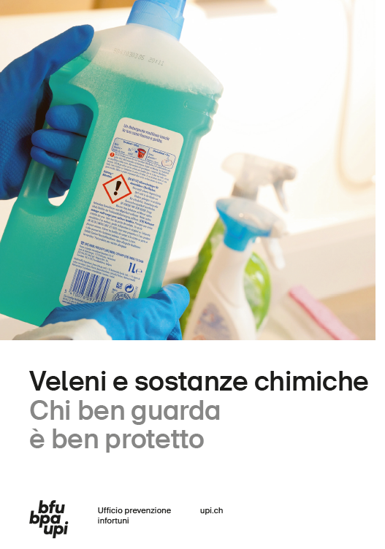
Maggiori informazioni
Trovi maggiori informazioni sull'argomento nell'opuscolo UPI
«Veleni e sostanze chimiche – Chi ben guarda è ben protetto» (art. 3.011)
Può essere ordinato gratuitamente su: upi.ch.
Maggiori consigli fornisce il sito upi.ch.
Ulteriori informazioni presso l’Ufficio federale della sanità pubblica UFSP: Prodotti chimici (admin.ch)

